Slide 1
Опыт реализации казачьего компонента в МБОУ «Южно-Российский лицей казачества и народов Кавказа» города-курорта Железноводска
Шевела Т.А., зам.директора по вопросам казачества,
2012 г.

Slide 2
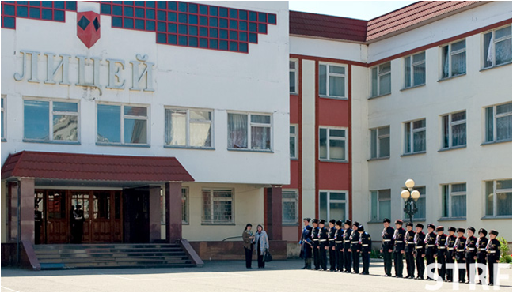

Slide 3
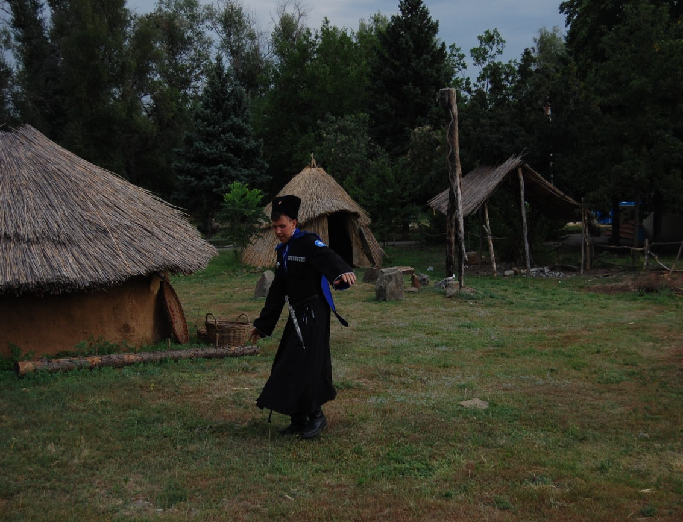
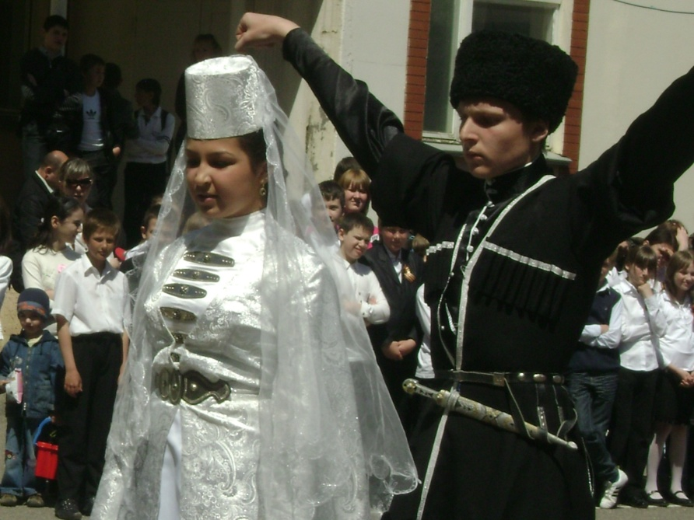
Древняя казачья заповедь:
«Все люди равны, нет народов больших и малых…»

Slide 4
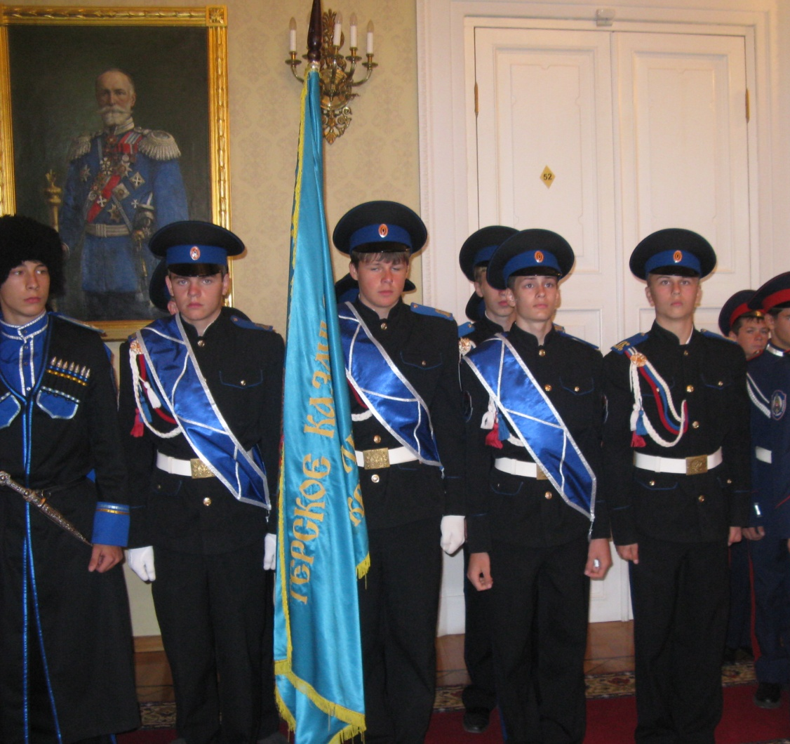
«… Мы служим Господу через служение народу своему, России…помни, по тебе судят о народе твоем…»

Slide 5
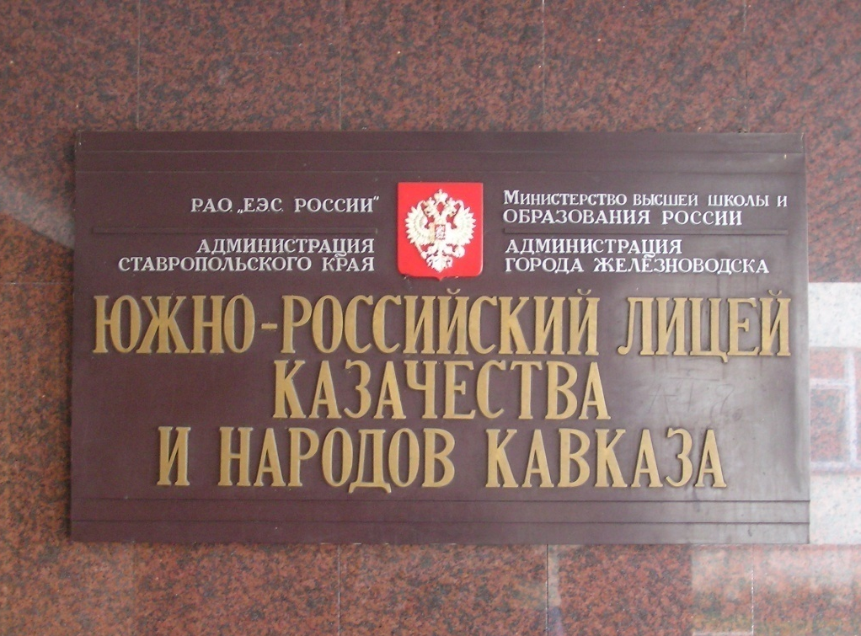
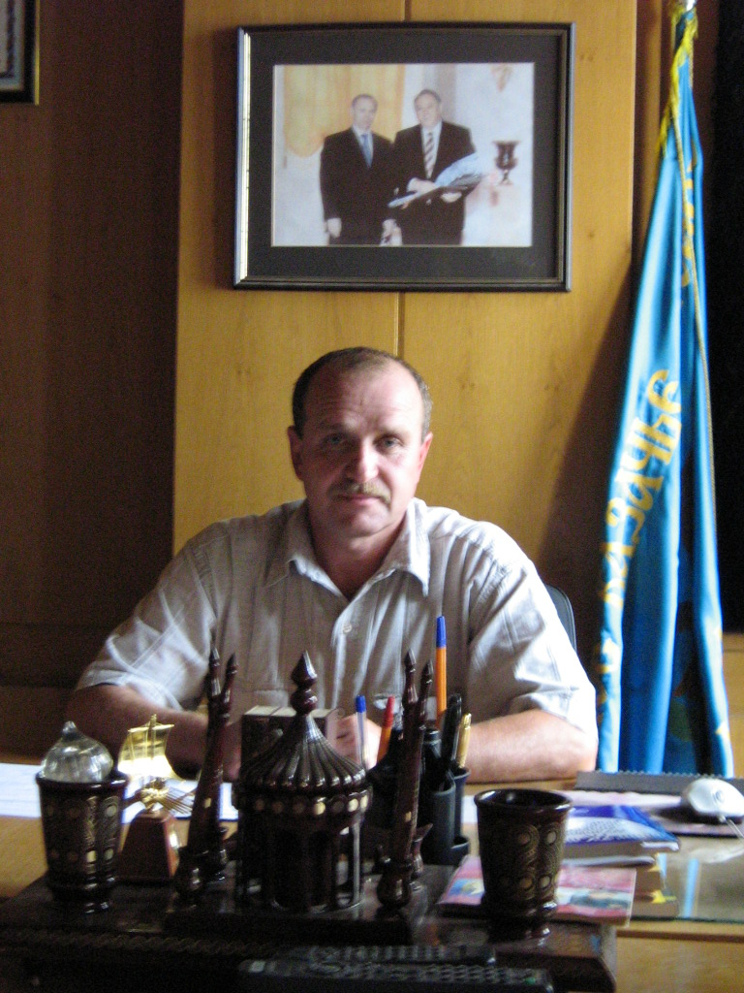
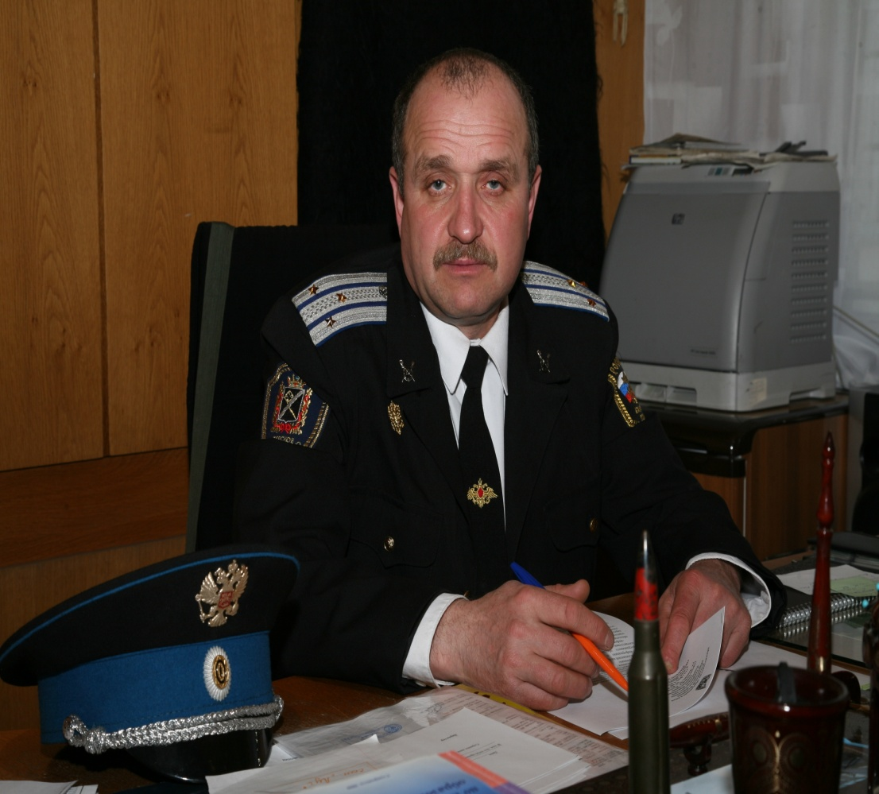
Южно-Российский лицей казачества и народов Кавказа основан в сентябре 1996 года по инициативе председателя РАО ЕЭС России Дьякова А.Ф.
С 2005 года директором является кандидат филологических наук Кузнецов А.В.
В 2008г он стал финалистом краевого конкурса «Лидер в образовании»

Slide 6
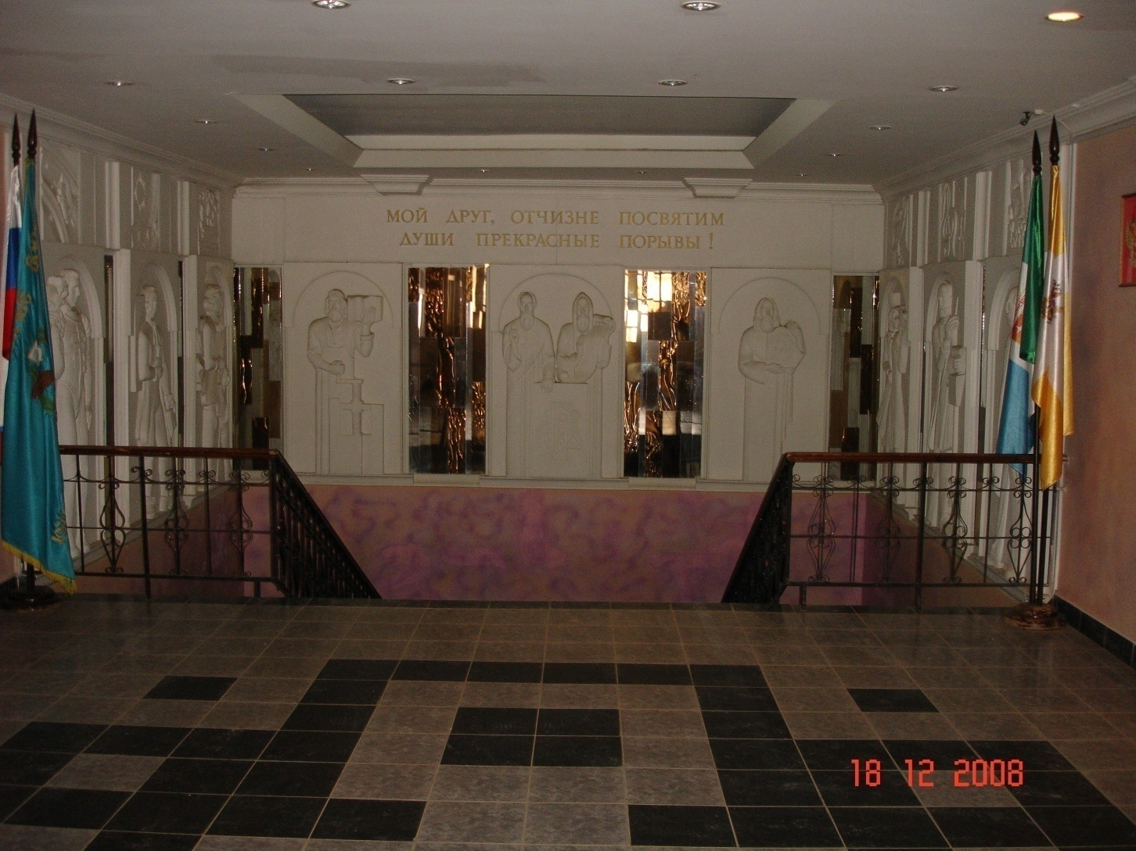
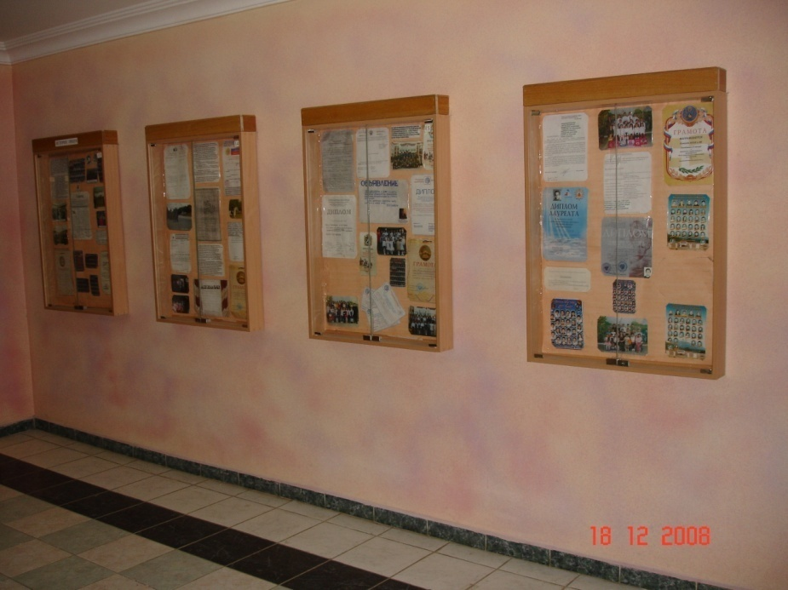
Лицей располагает хорошей материально-технической и спортивно-оздоровительной базой для реализации целей и задач военно-патриотического и духовно-нравственного воспитания

Slide 7
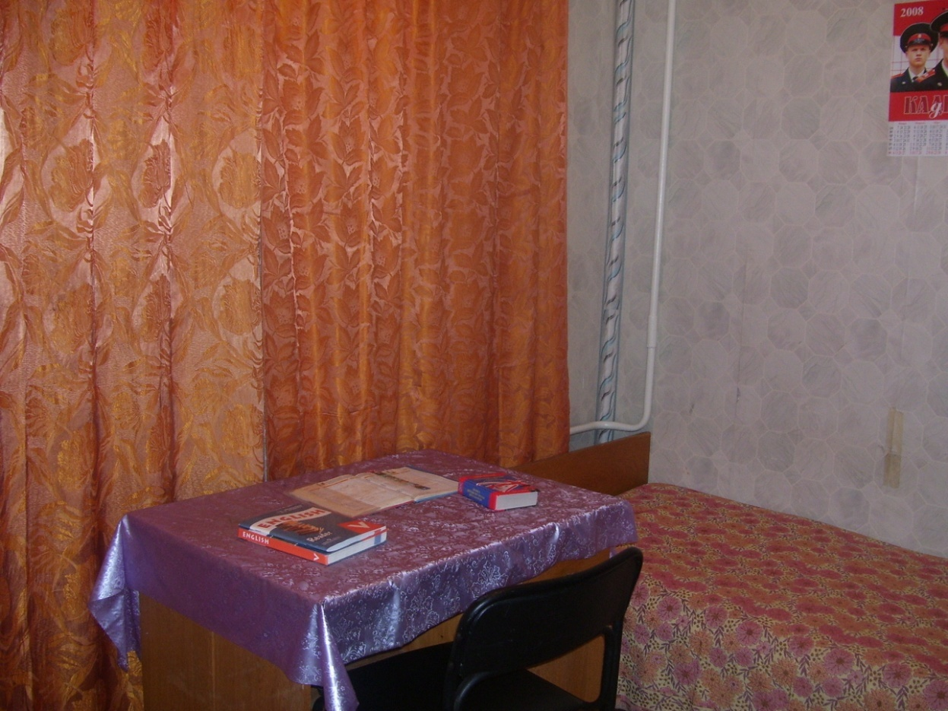
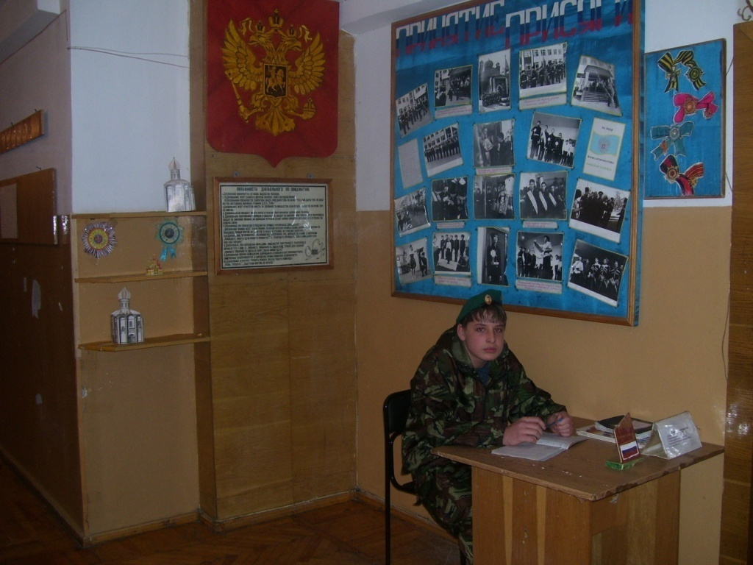
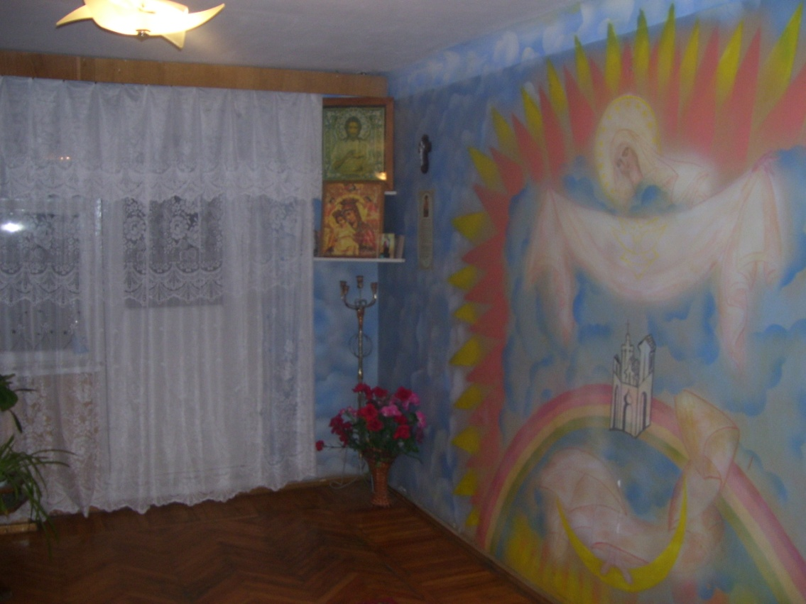
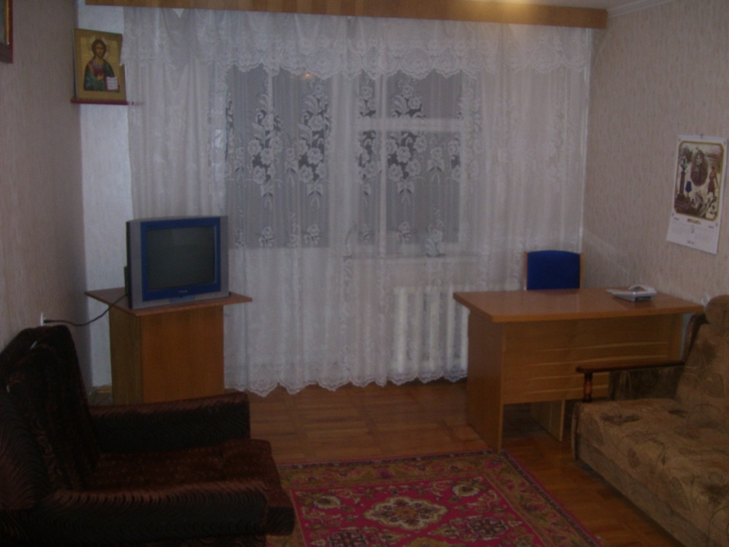
Дом Казака

Slide 8
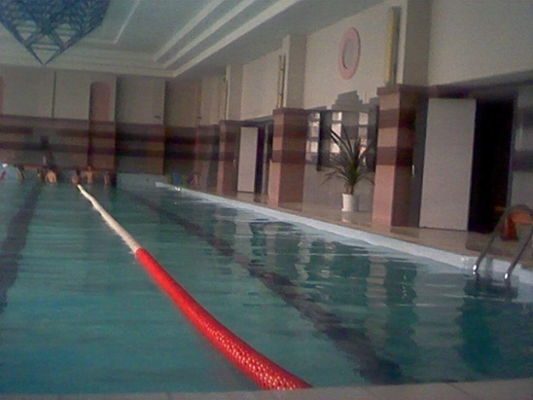
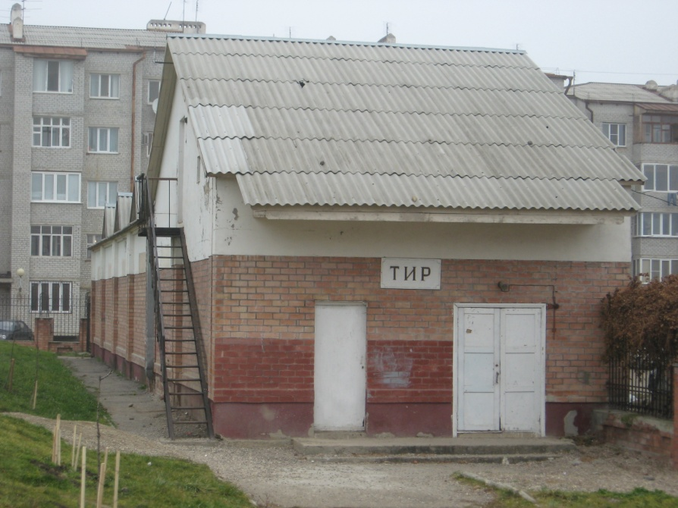
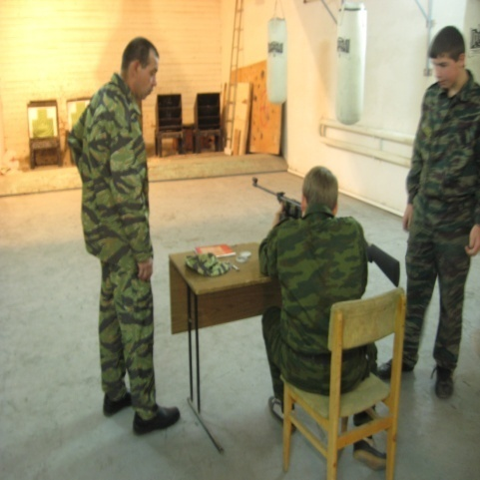
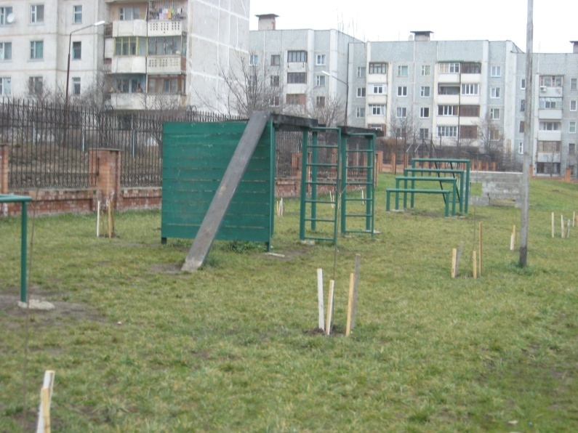
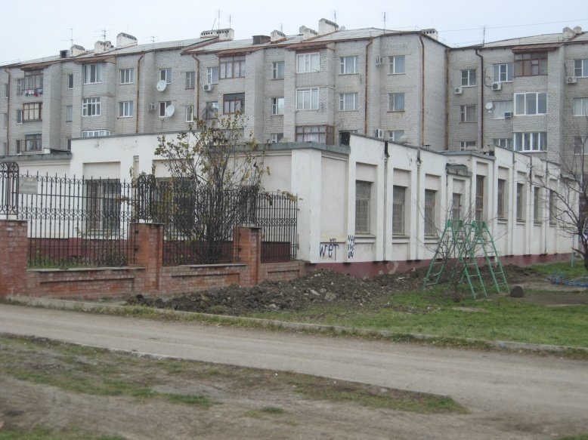
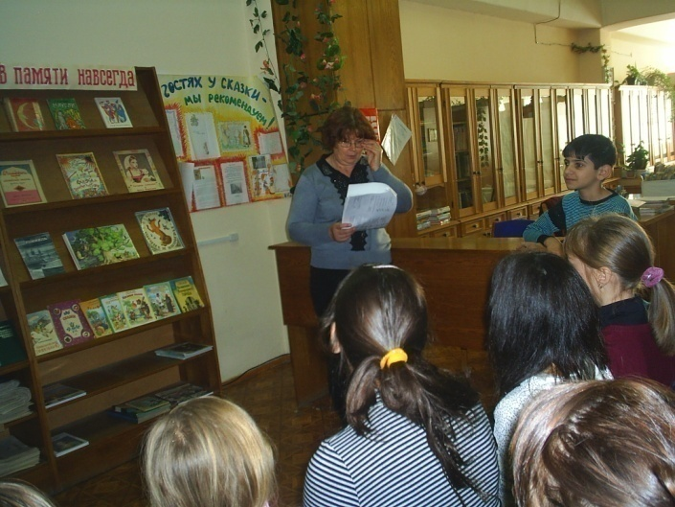
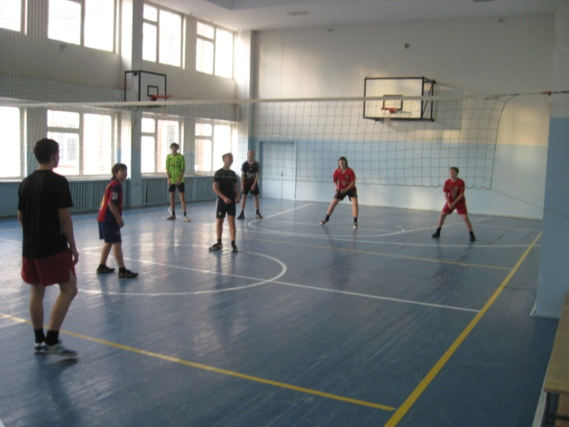
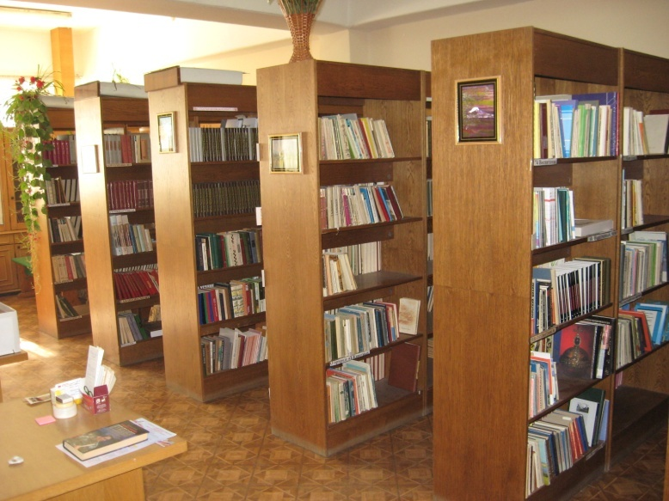

Slide 9
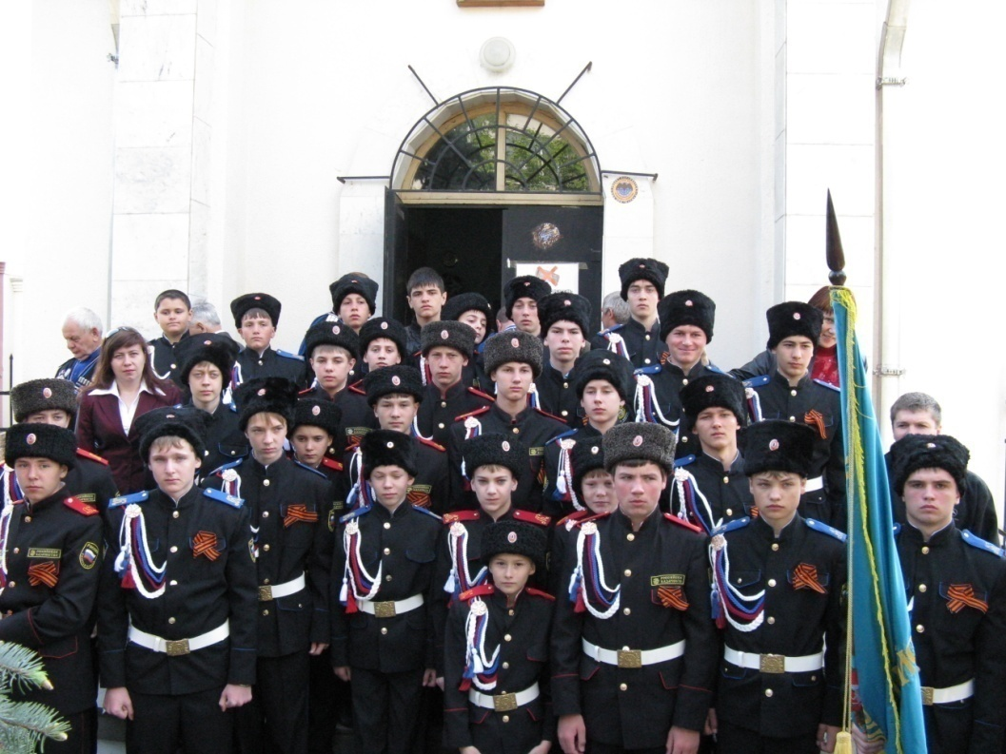
За счет школьного компонента
Введение в учебный план предмета «История традиции казачества» для 5-7 классов, «Культура и история казачества» для 8-11 классов
Организация клуба «Казачонок Кавказа» для 1-4 классов
Открытие пролицейских классов оборонно-спортивного профиля (8 классы)
Открытие профильных 10-11 классов оборонно-спортивного и спортивно-юридического профиля

Slide 10
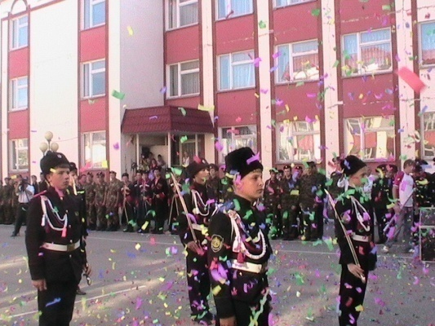
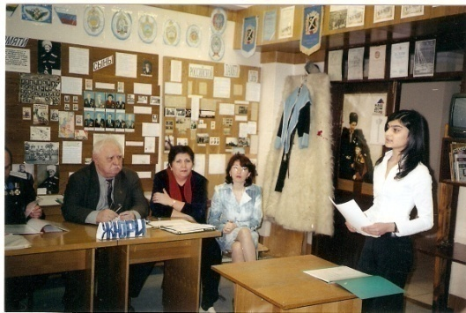
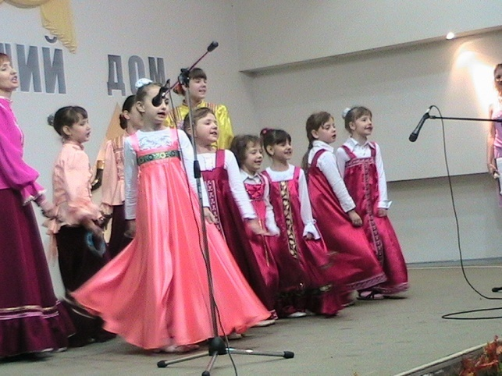
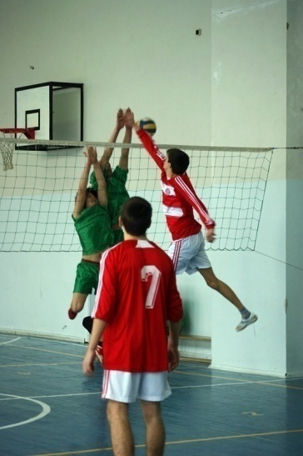
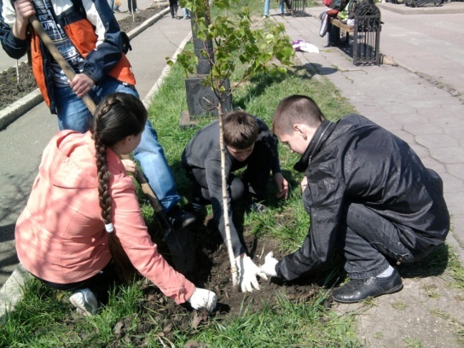
Реализация казачьего компонента в воспитательной деятельности
Направления:
- военно-патриотическое
техническое;
спортивно-оздоровительное;
научно-исследовательское;
художественно-эстетическое;
эколого-биологическое;

Slide 11
Основные направления деятельности:
- военно-патриотическое
социально-педагогическое;
физкультурно-спортивное
духовно-нравственное;
художественно-эстетическое;
эколого-биологическое;

Slide 12
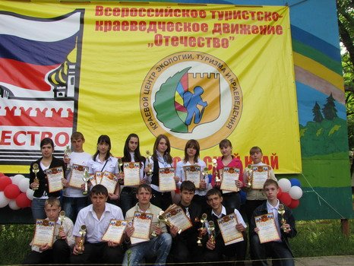
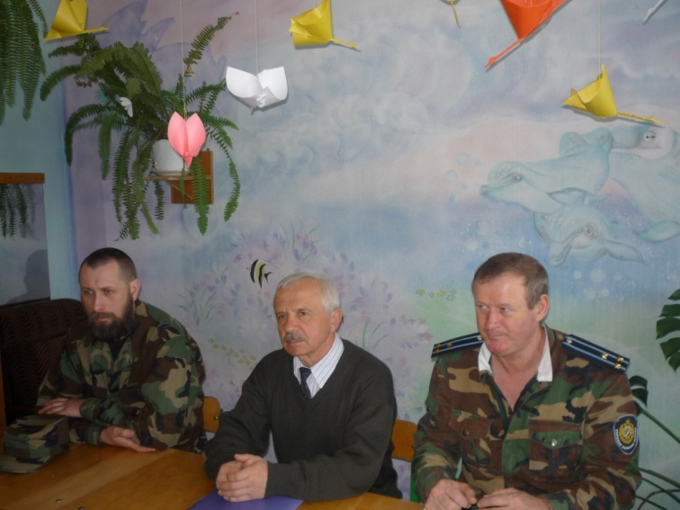
Кружки и секции на базе лицея
Малая академия наук 2-11 классы
«Экскурсовод школьного музея»
«Казачонок Кавказа» в 1-4 классах.
«Футбол» во 2-4 классах.

Slide 13
«Волейбол» в 5-7 классах
«Волейбол» в 5-11 классах
«Плавание» 1-11 классы
«Основы казачьей духовности» в 5-11 классах
«Казачья кухня»» 5-11 классы
«Основы казачьей службы»» в 5-11 классах
Хоровая студия «Сполох» в 1-11 классах.
«Россыпь казачьих говоров» (история казачьего языка)
«Лицейский вестник» (выпуск лицейской газеты, школьный сайт)

Slide 14
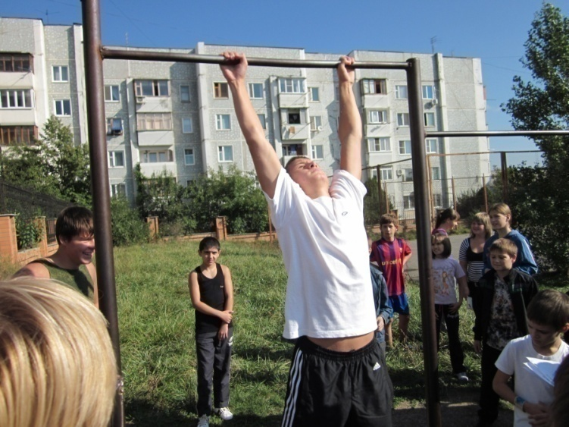
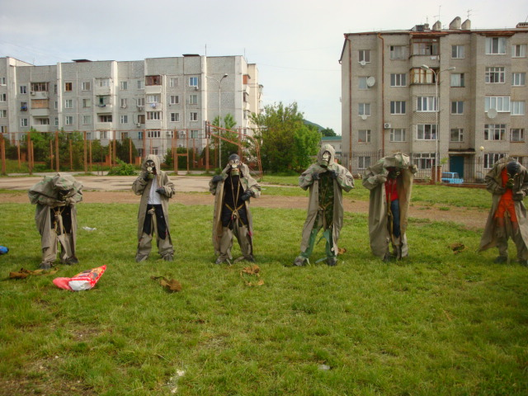
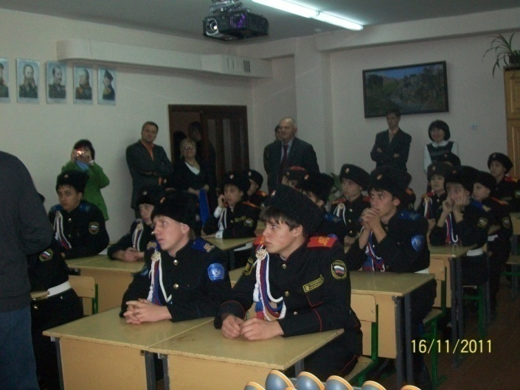
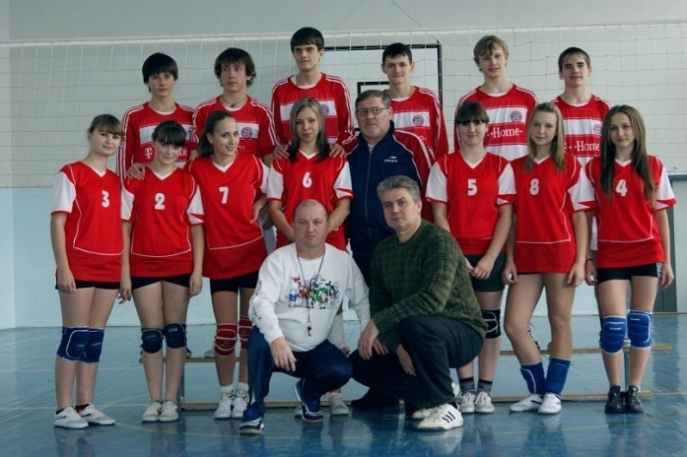
Перечень профилей:
Оборонно-спортивный
Спортивно-юридический

Slide 15
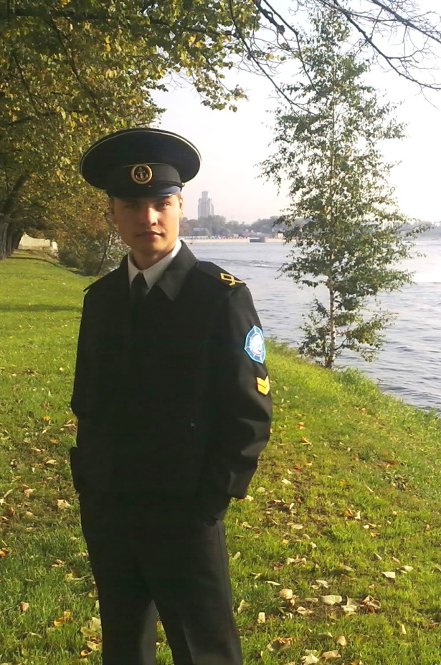
По заключенным договорам с военными высшими учебными заведениями поступили в следующие учебные заведения:
- в Голицынский пограничный институт ФСБ Российской Федерации – 25 лицеистов;
- в Московский пограничный институт ФСБ – 4 человека;
- в Московский институт национальных и региональных отношений – 6 человек;
- в Ставропольское училище связи – 1 человек;
- в Калининградский военный институт Федеральной пограничной службы России – 2 человека
- Курганский пограничный институт-1
Многие выпускники служат офицерами на южных рубежах России, в казачьей воинской части и несут пограничную службу по контракту.

Slide 16
Ученическое самоуправление
Детское
казачье
объединение
"ТЕРЕК"
руководитель-Кузнецов А.В.

Slide 17
ДКО "ТЕРЕК"
Атаманский совет
(правление)
Клуб
"Казачонок Кавказа"
Дом Казака

Slide 18
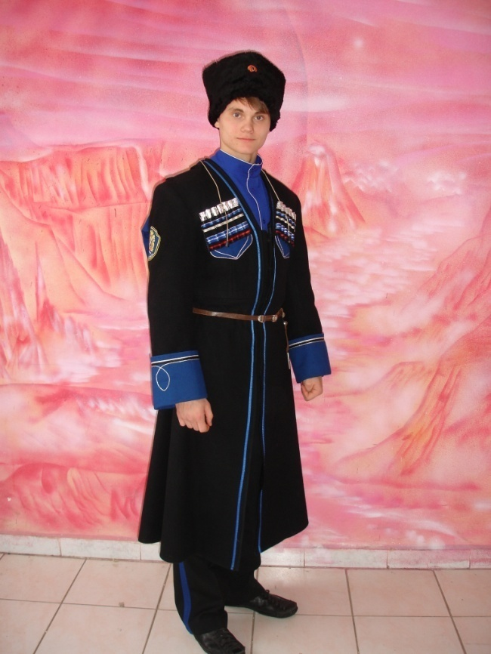
Модель выпускника
Гражданственность и патриотизм
Здоровье и физическое развитие
Нравственность
Общая культура
Интеллектуальные способности

Slide 19
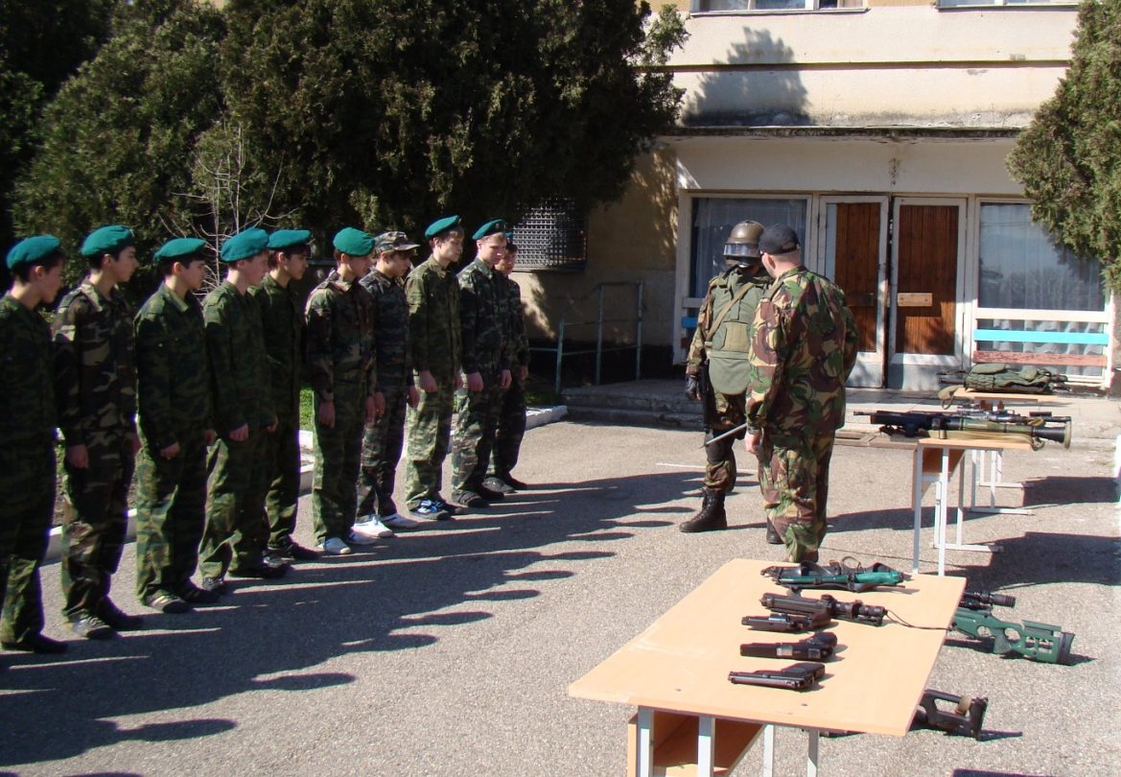
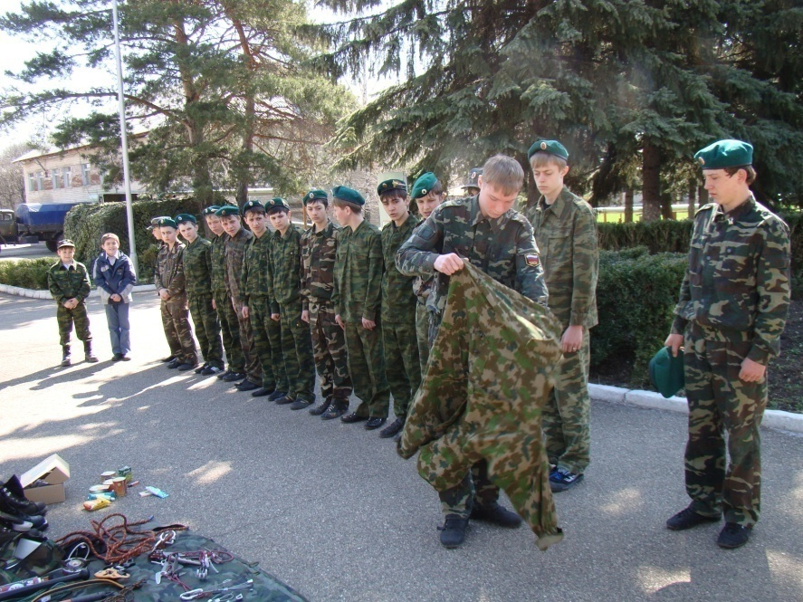
Взаимодействие с воинской частью

Slide 20
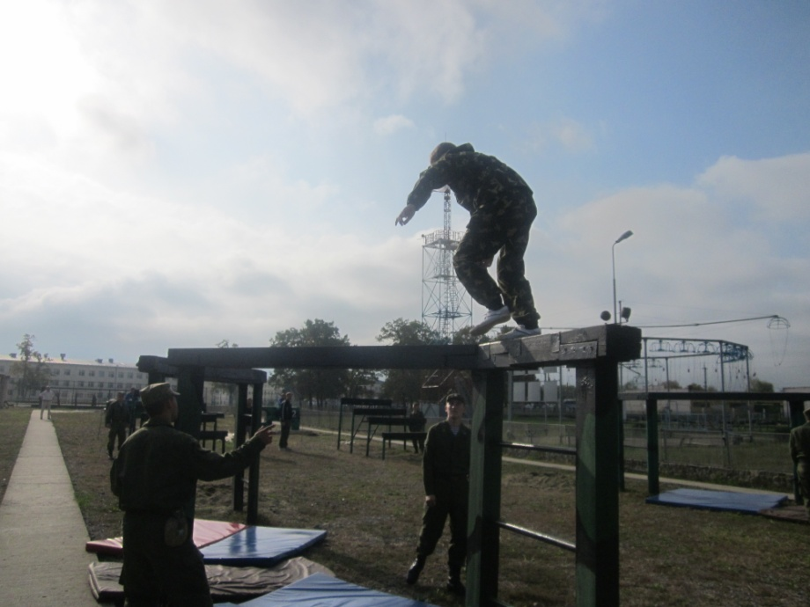
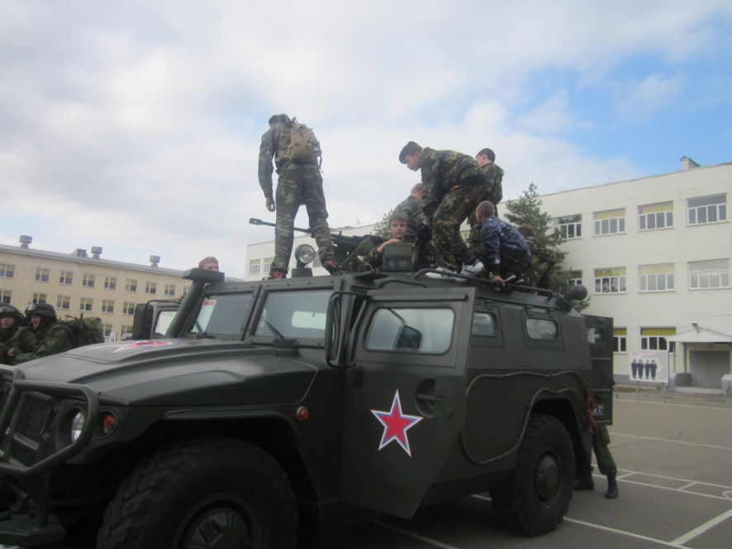
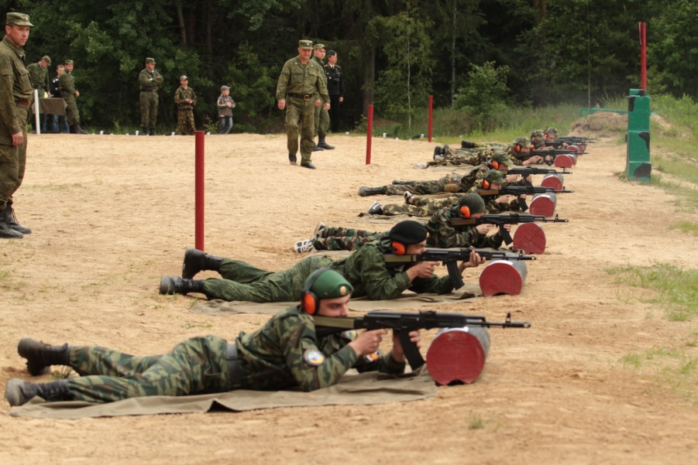
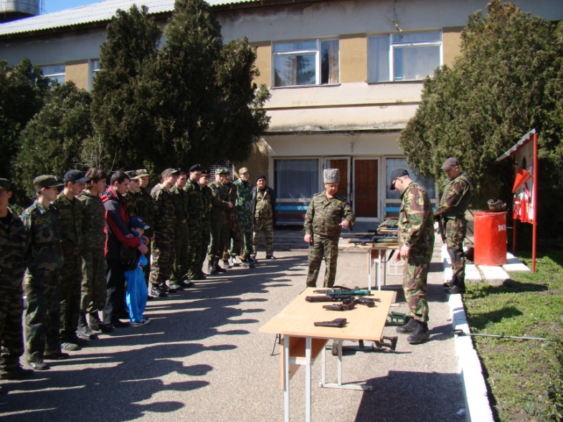

Slide 21
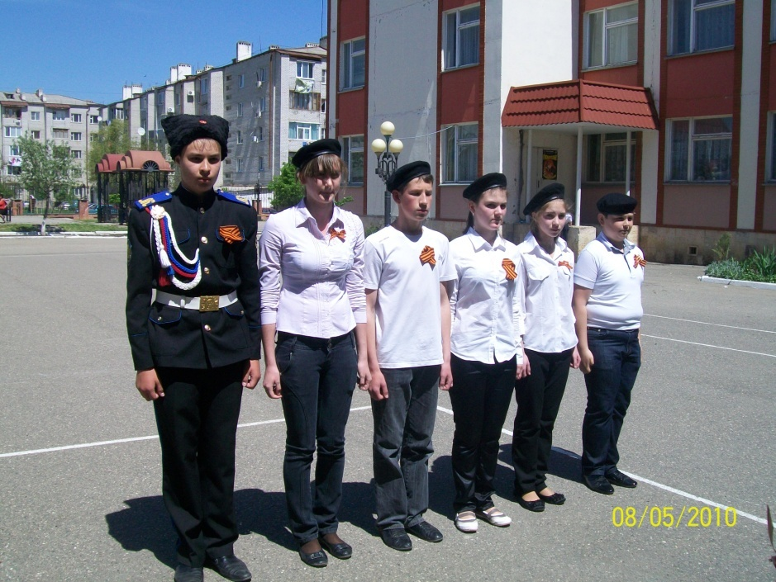
общелицейские казачьи игры
Меткий стрелок
Конкурс художественной самодеятельности
Казачья кухня
Казачья шашка
Силовые упражнения
Страницы истории казачества
Спортивное ориентирование
Статен, строен, уважения достоин
Санитарные посты
Военизированный кросс
Верховая езда
Полоса препятствий
Плавание
Казачий пикет
Атака

Slide 22
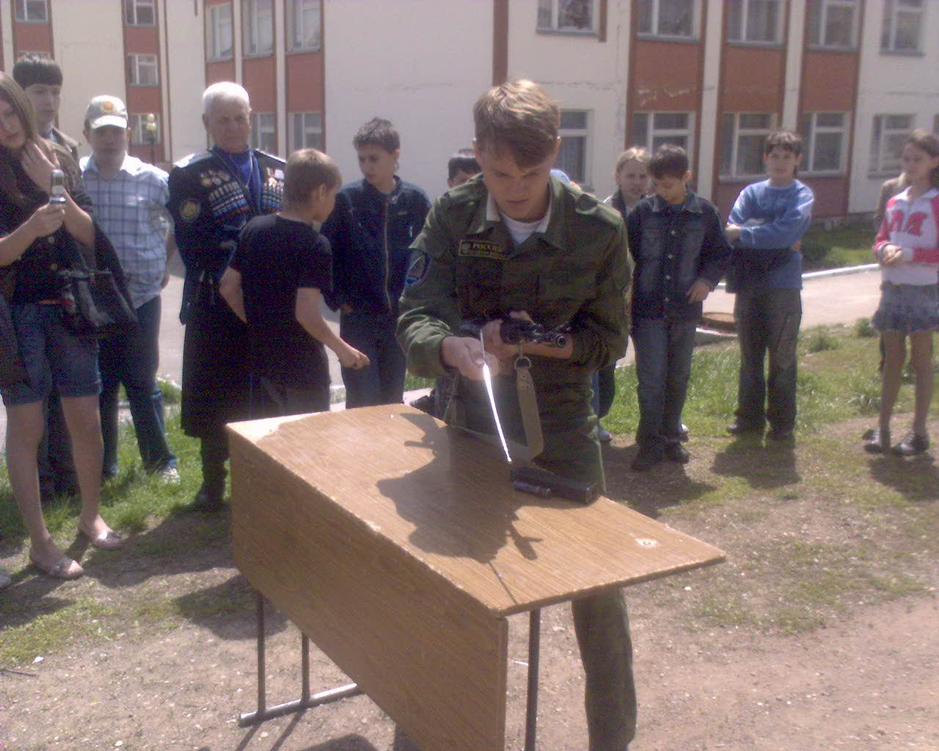
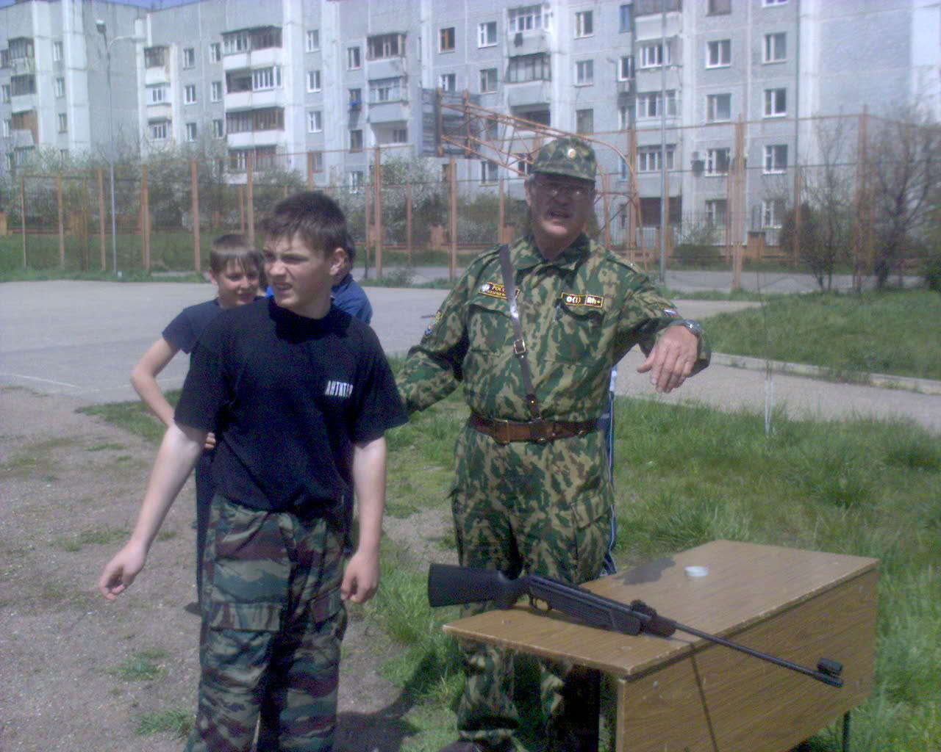
общелицейские
казачьи
игры
военизированная
эстафета

Slide 23
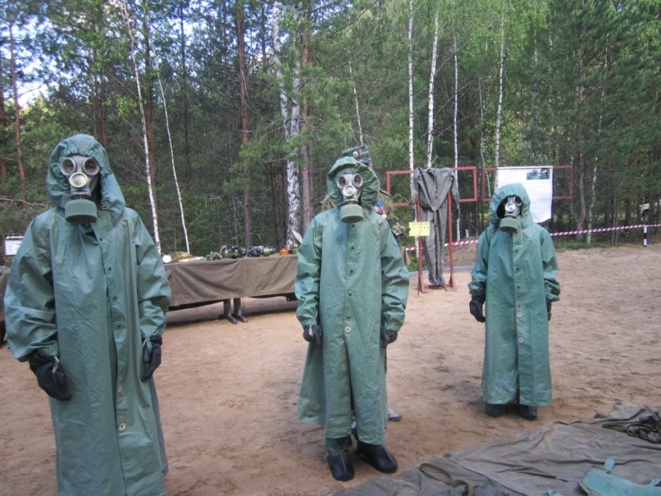
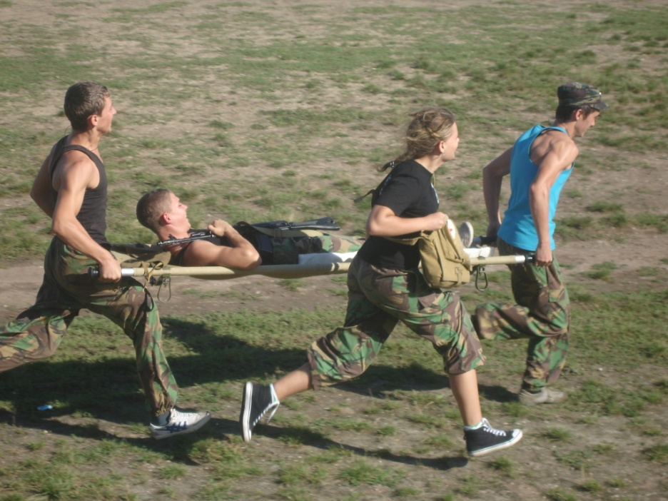
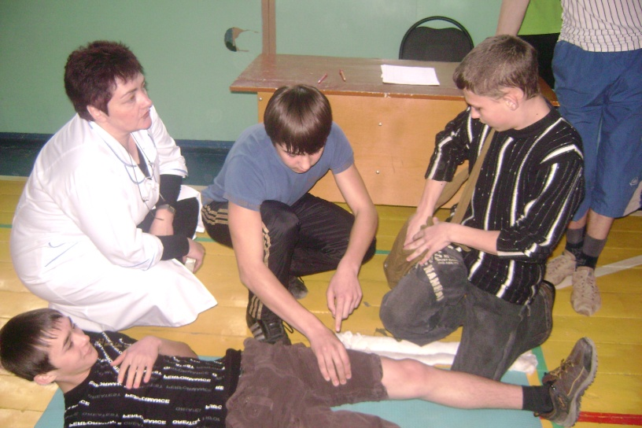

Slide 24
Я пришел сюда учиться,
потому что КАЗАКИ здесь есть!

Slide 26
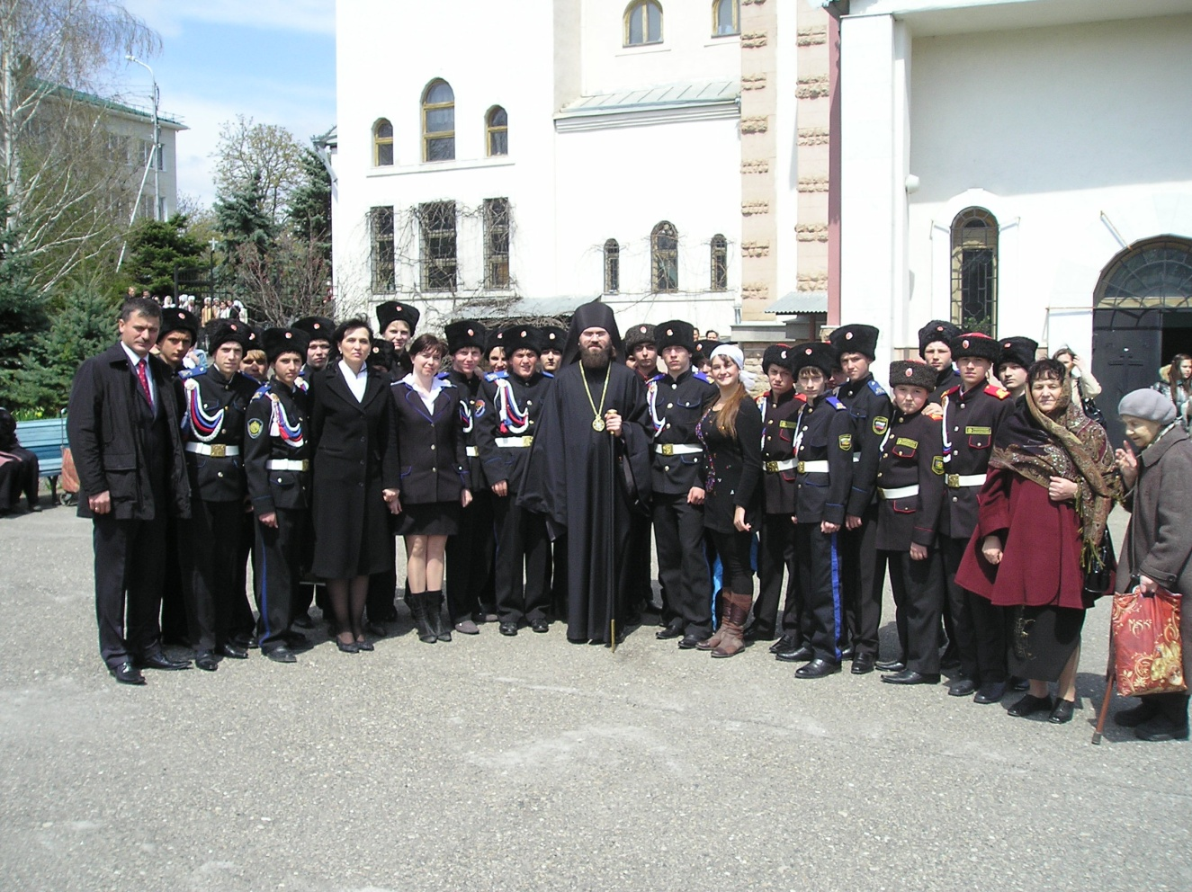
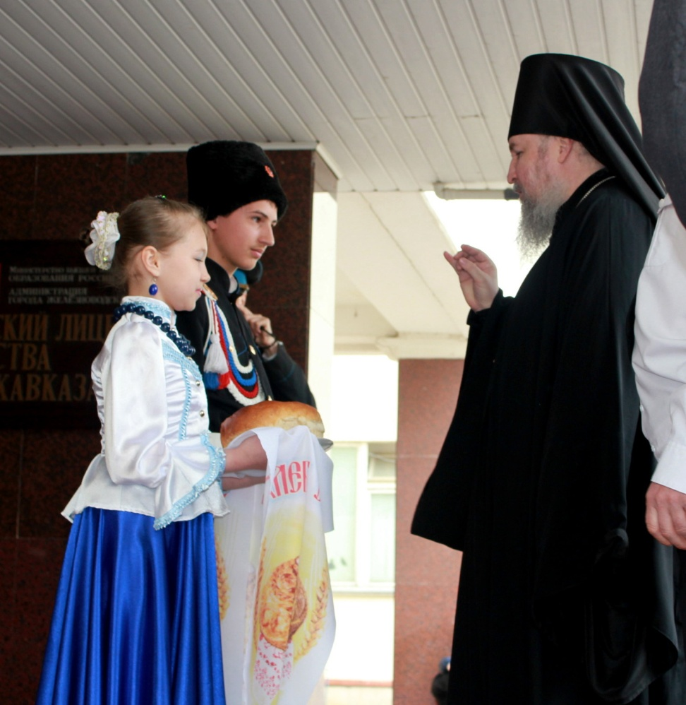
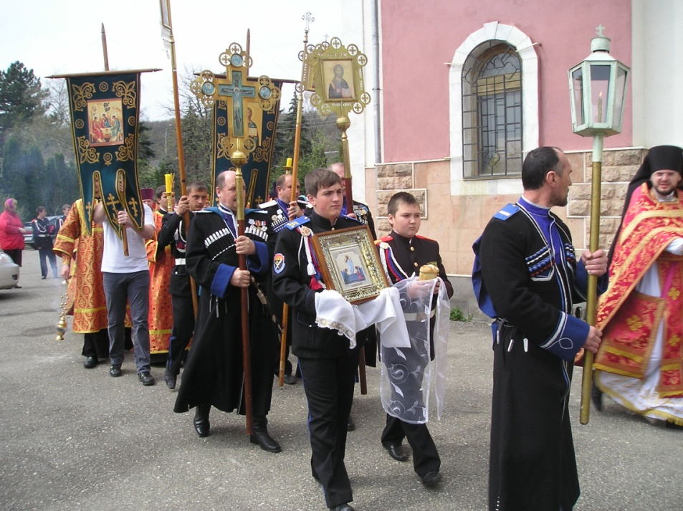

Slide 28
200-летие
города-курорта Железноводска

Slide 29
музей

Slide 30
Экспозиция 1 «Российской памяти Сыны»

Slide 31
Экспозиция 2 «Казачье подворье»

Slide 32
Экспозиция 3 «Традиции казачьего интерьера»

Slide 39
Краснодар.
Парад Кубанских войск.
2010 год.

Slide 40
Вахта памяти на мемориале

Slide 41
Ежегодное восхождение на гору
Бештау в честь 23 февраля

Slide 42
Волобуев Андрей
атаман
ДКО "ТЕРЕК"
МБОУ ЮРЛК и НК
избран
казачьим кругом
09.10.12

Slide 43
Краевой конкурс «Казачьему роду нет переводу»
3 место

Slide 44
Всероссийская военно-спортивная игра «Казачий сполох»
Город Ростов –на –Дону. 2010 год. 3 место

Slide 45
Всероссийский конкурс
«Кому из нас атаманом быть».
Город Волгоград. 2010 год. 3 место

Slide 46
Всероссийский конкурс
«Кому из нас атаманом быть».
Город Ростов-на-Дону. 2011 год. 3 место

Slide 47
Мы с тобой, казаки...

Slide 49
Совет Актива лицея

Slide 50
городской концерт
к Дню Защитника Отечества

Slide 51
городской концерт к Дню милиции

Slide 53
Мы Вас ждем
ул. Шоссейная, 211, б
МОУ «Южно-российский лицей казачества и народов Кавказа»
Тел.(факс) (887932) 5 36 50
Г. Железноводск
П. Иноземцево

